Slide 1
Федеральное государственное бюджетное образовательное учреждение
высшего образования «Красноярский государственный медицинский университет
имени профессора В.Ф.Войно-Ясенецкого»
Министерства здравоохранения Российской Федерации
Фармацевтический колледж
Тема: Организация рабочего места фармацевта
Аптека №10, г.Иланский ул.Красная,29
по специальности 33.02.01 Фармация
Выполнила: Мархель А.И 308 группа
Общий/непосредственный руководитель:Грефенштейн В.В.
Методический руководитель: Казакова Е.Н.
Красноярск, 2023

Slide 2
Рабочее место фармацевта

Slide 3
Рабочее место фармацевта
Должно быть оборудовано:
Стол с выдвижными ящиками;
Стул;
Компьютер
Прикассовый аппарат
Сканер штрихкода
Кассовый аппарат

Slide 4
Программное обеспечение
АРМ кассир - кассовая программа, предназначена для быстрой продажи товаров через кассу магазина с использованием сканера штрих-кода.

Slide 5
Печати
Ставятся всегда:
Дата

Slide 6
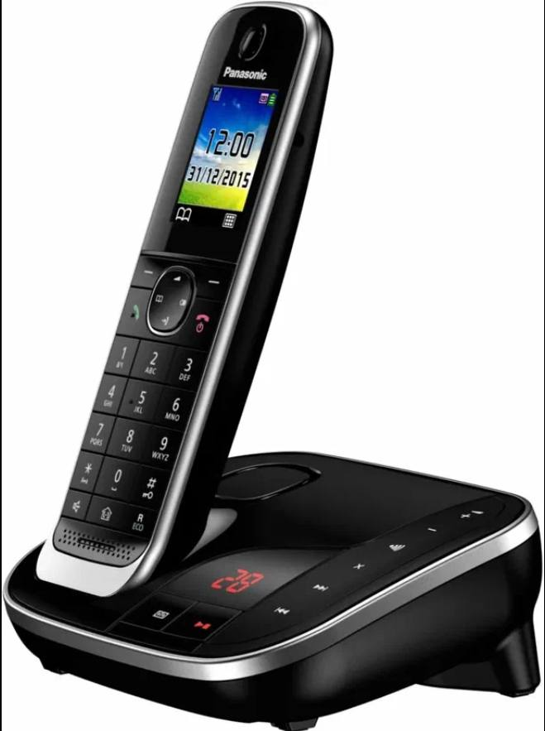
Стационарный телефон
Используется для связи с другими аптеками при отсутствии нужного лекарственного препарата или для связи с клиентом.

Slide 7
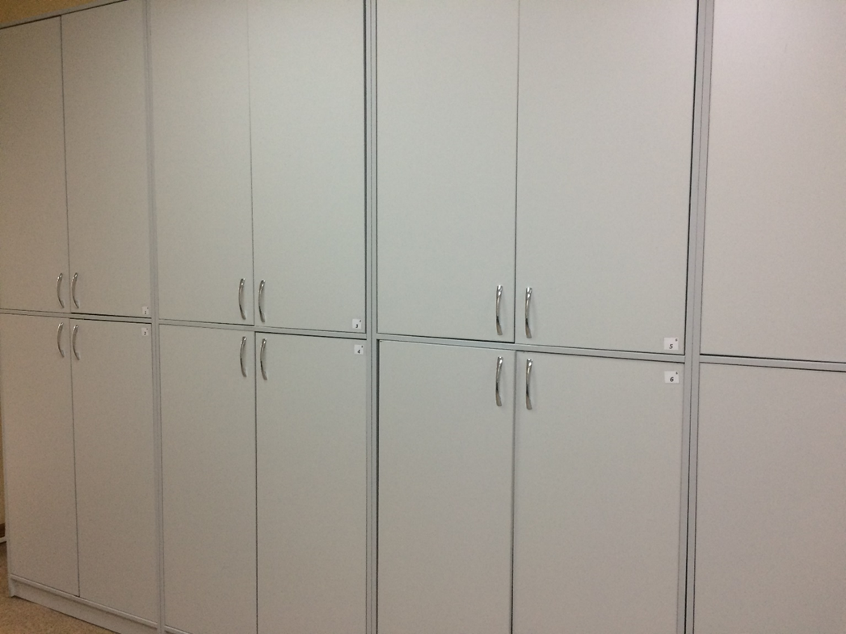
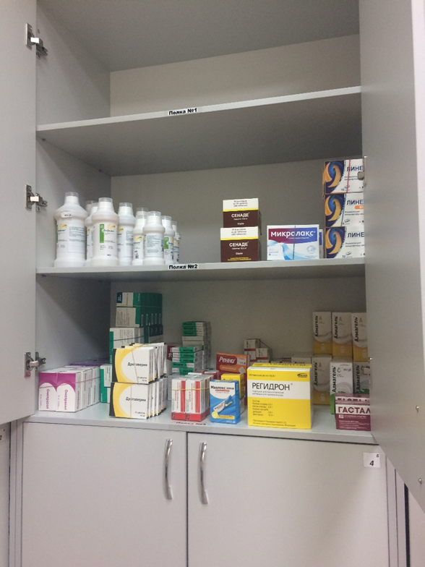
Материальная комната

Slide 8
Спасибо за внимание!

